Slide 1

Week 10
2024-09-05

Slide 2
1194 달이 차오른다 가자
BFS + 비트마스킹
시작점과 도착점이 있고
소문자 위치의 키를 획득해야만 대문자 위치를 갈 수 있음

Slide 3
1194 달이 차오른다 가자
N <= 50, M <= 50, 키는 6개니깐
dist[50][50][1 << 6]으로 거리 배열을 만들어줌
50 * 50 * (1 << 6) == 160,000 라서 모든 경우를 탐색한다 해도 시간은 충분함
배열크기 1 << 6 은 0 ~ 2^6 -1이므로
0b000000 부터 0b111111까지의 모든 값을 가질 수 있음
ex) r == 10, c == 8이고 a, c 키를 먹은 상태라면
(10, 8, 0b000101) 로 나타낼 수 있다

Slide 4
1194 달이 차오른다 가자
BFS에서 일반적으로 (x, y)를 큐에 넣는것과 다르게
(x, y, state)를 넣고 탐색을 진행한다

Slide 5
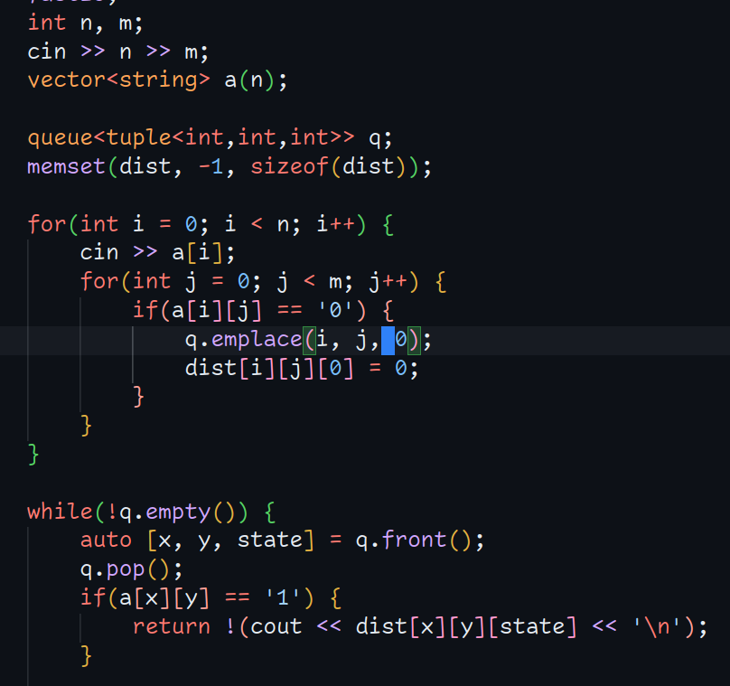
입력 받기

Slide 6
1194 달이 차오른다 가자
탐색할때 경우의 수
1. 키를 먹는 경우
  n_state = state | 1 << key
  로 바꿔주고 다음칸으로 이동
2. 문에 도착한 경우
  if(state && 1 << key) 인 경우에만 이동
3. 그냥 길인 경우
  현재 state 그대로 이동

Slide 7
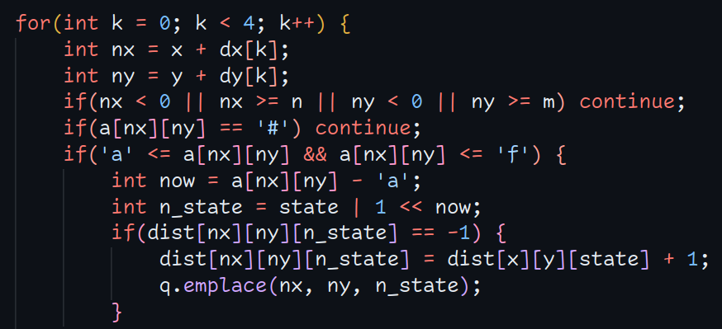
키를 먹는 경우

Slide 8
키를 먹는 경우
키를 먹을 때 1번 먹고 2번을 먹든
2번 먹고 1번을 먹든 순서는 중요하지 않음
BFS탐색을 하고있기 때문에 최적의 경우만 구해짐.
2, 1을 먹고 x,y에 도착했고
나중에 1, 2를 먹고 x y 에 도착했다면
두번째에는 dist가 갱신이 안 됨
dist[x][y][0b000011] 이 -1이 아니기 때문이다
여러개인 경우에도 마찬가지

Slide 9
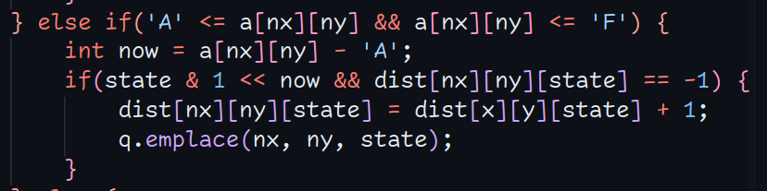
문에 도착한 경우

Slide 10
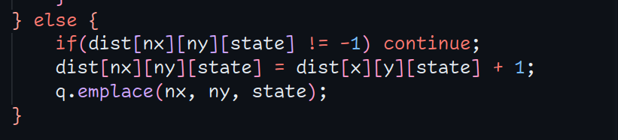
그냥 길인 경우

Slide 11
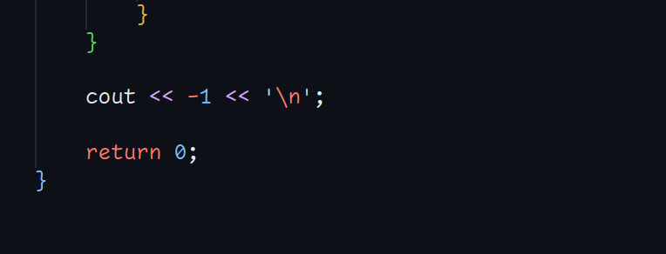
도착 못 하는 경우

